Slide 1
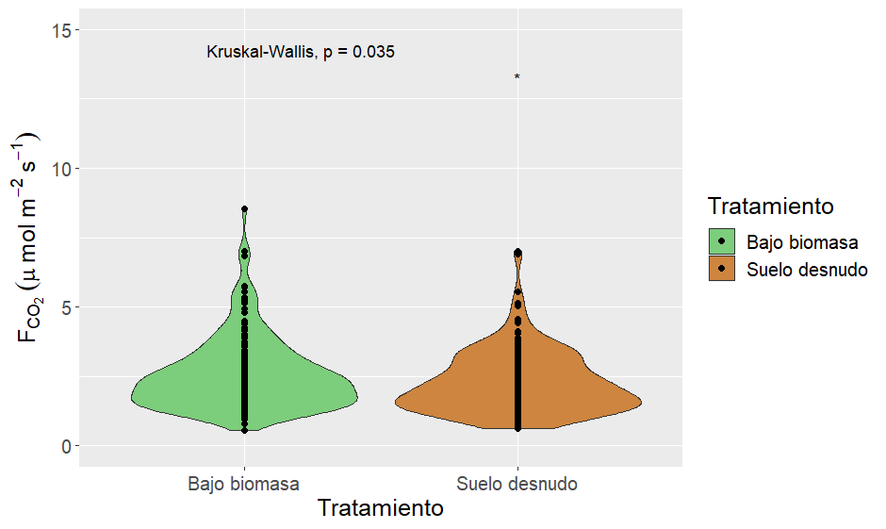
Pinus sylvestris (Portugos)

Slide 2
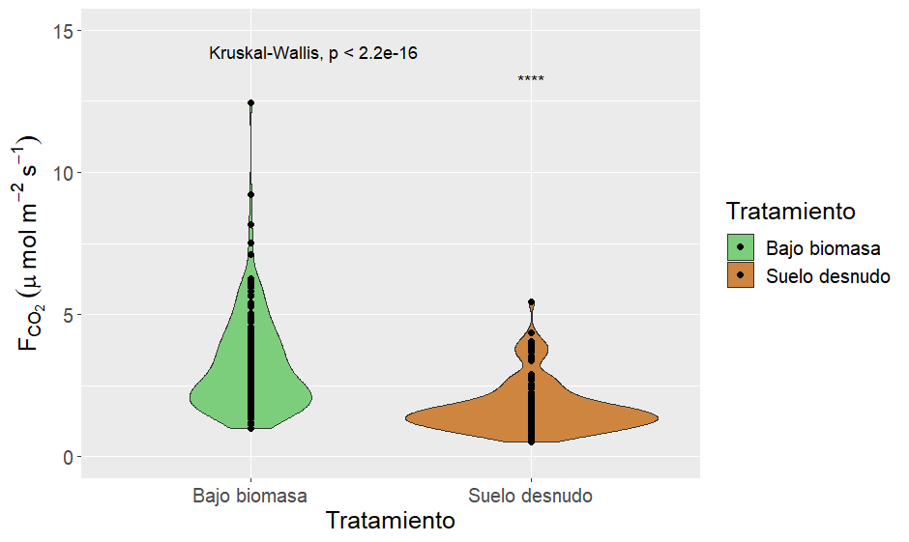
Quercus pyrenaica (Cáñar)

Slide 3
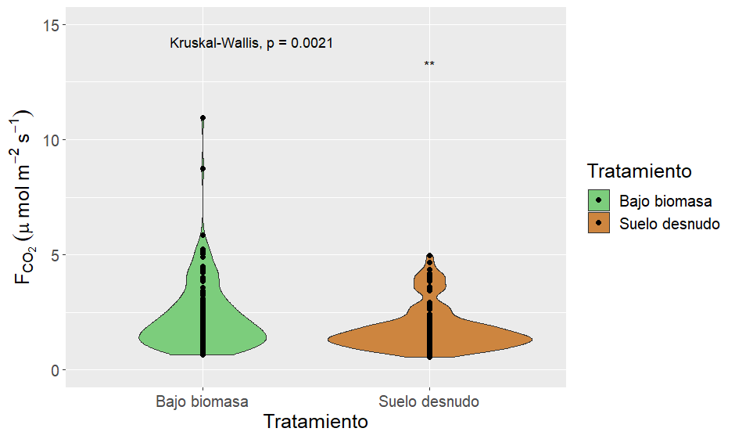
Pinus nigra (Abrucena)

Slide 4
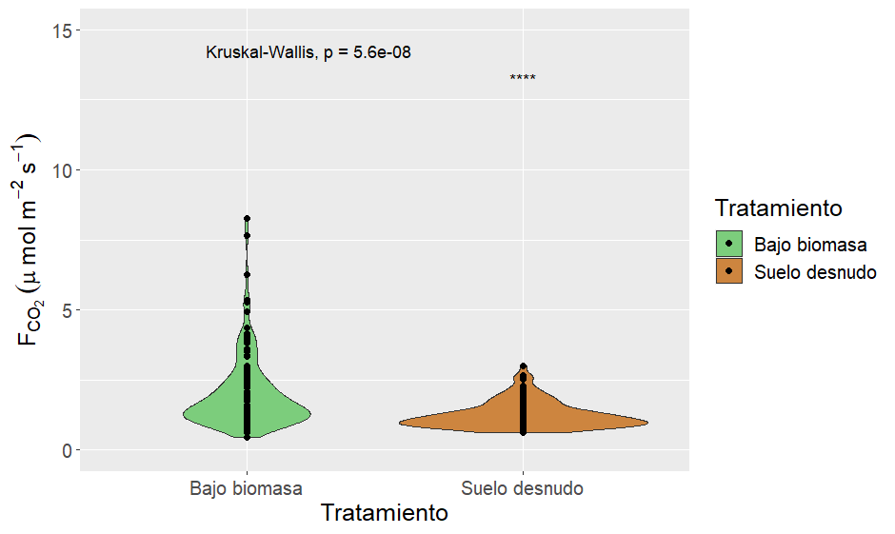
Quercus ilex (Fiñana)

Slide 5
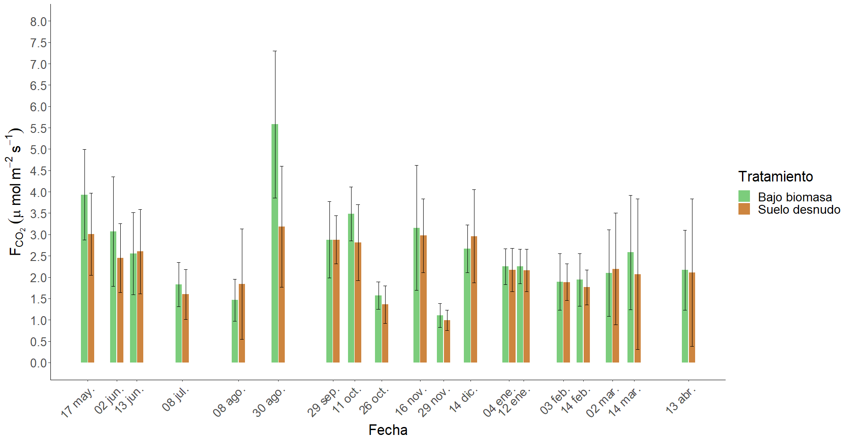
Pinus sylvestris (Portugos)

Slide 6
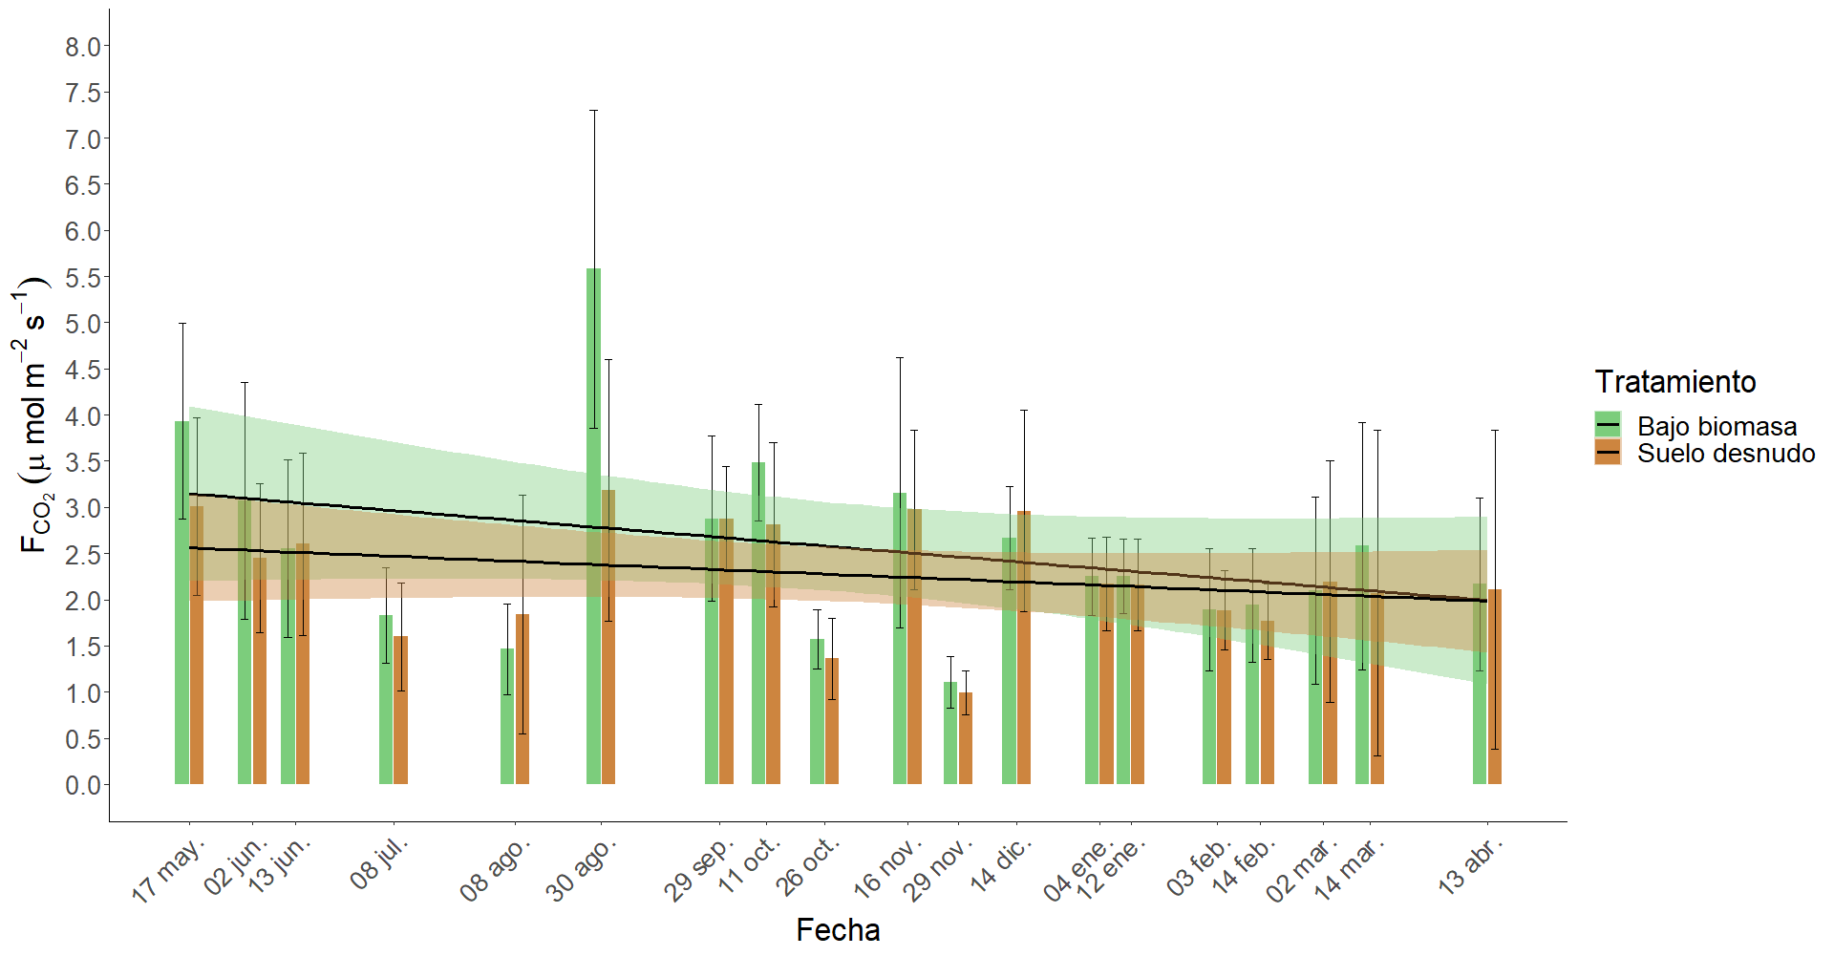
Pinus sylvestris (Portugos)

Slide 7
Pinus sylvestris (Portugos)

Slide 8
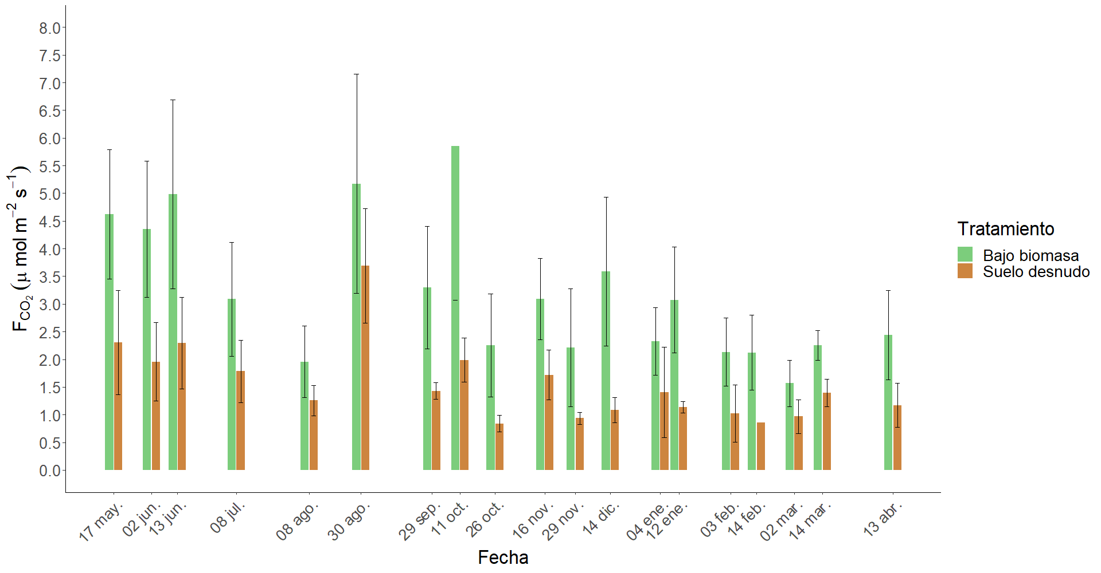
Quercus pyrenaica (Cáñar)

Slide 9
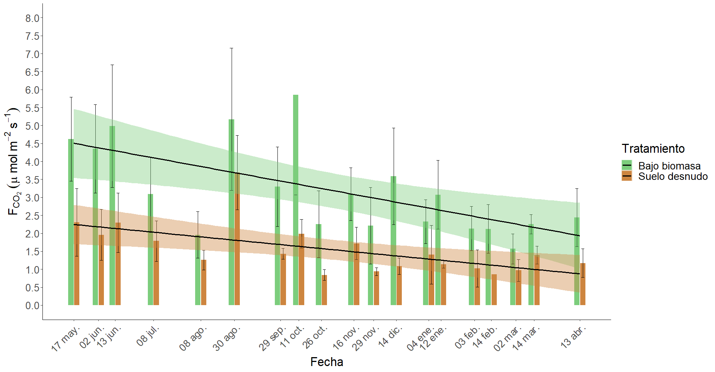
Quercus pyrenaica (Cáñar)

Slide 10
Quercus pyrenaica (Cáñar)

Slide 11
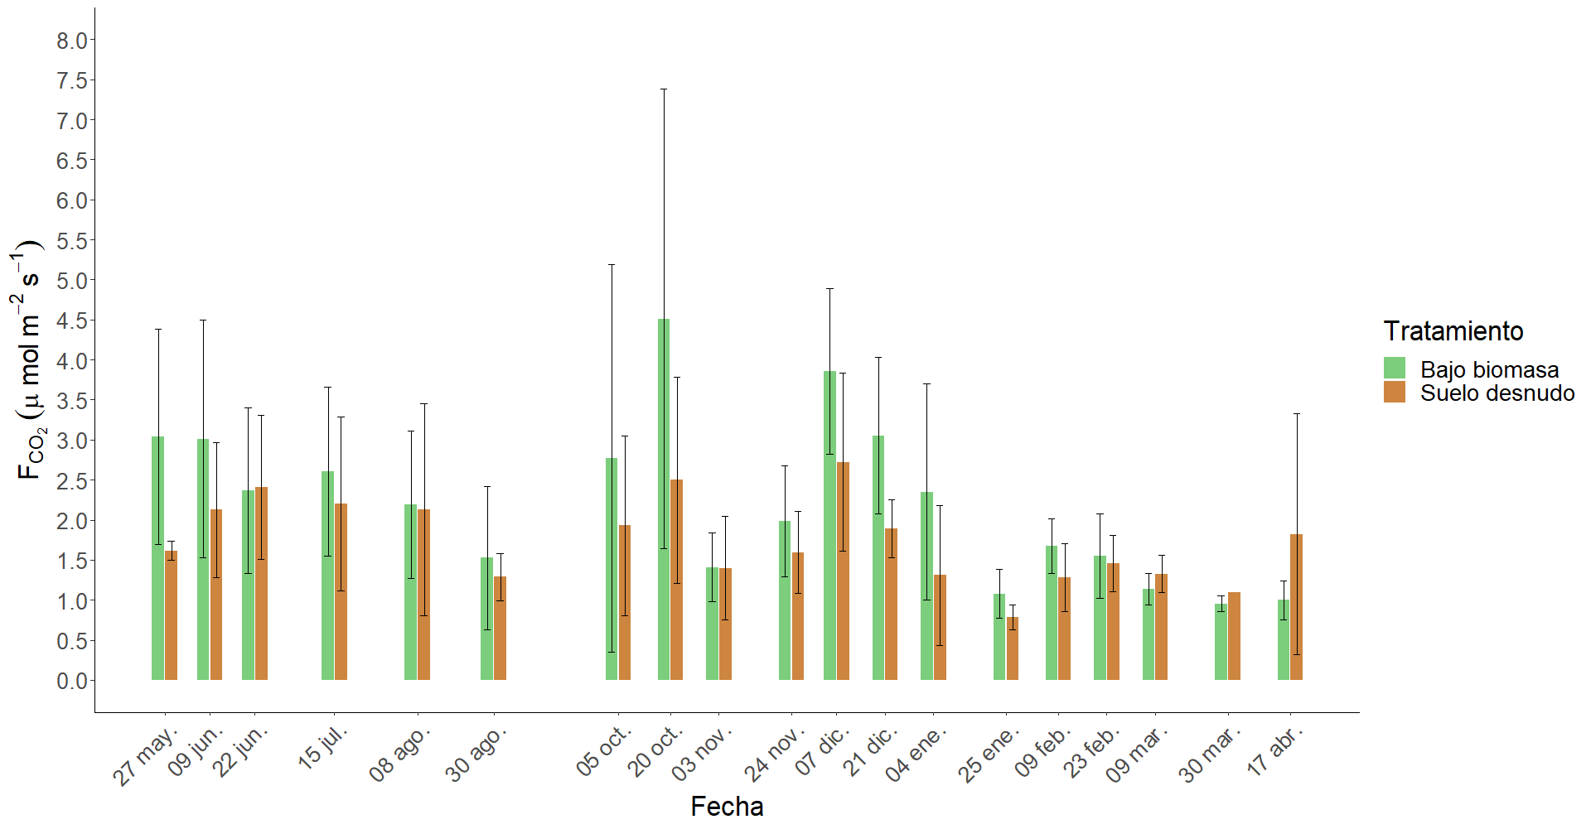
Pinus nigra (Abrucena)

Slide 12
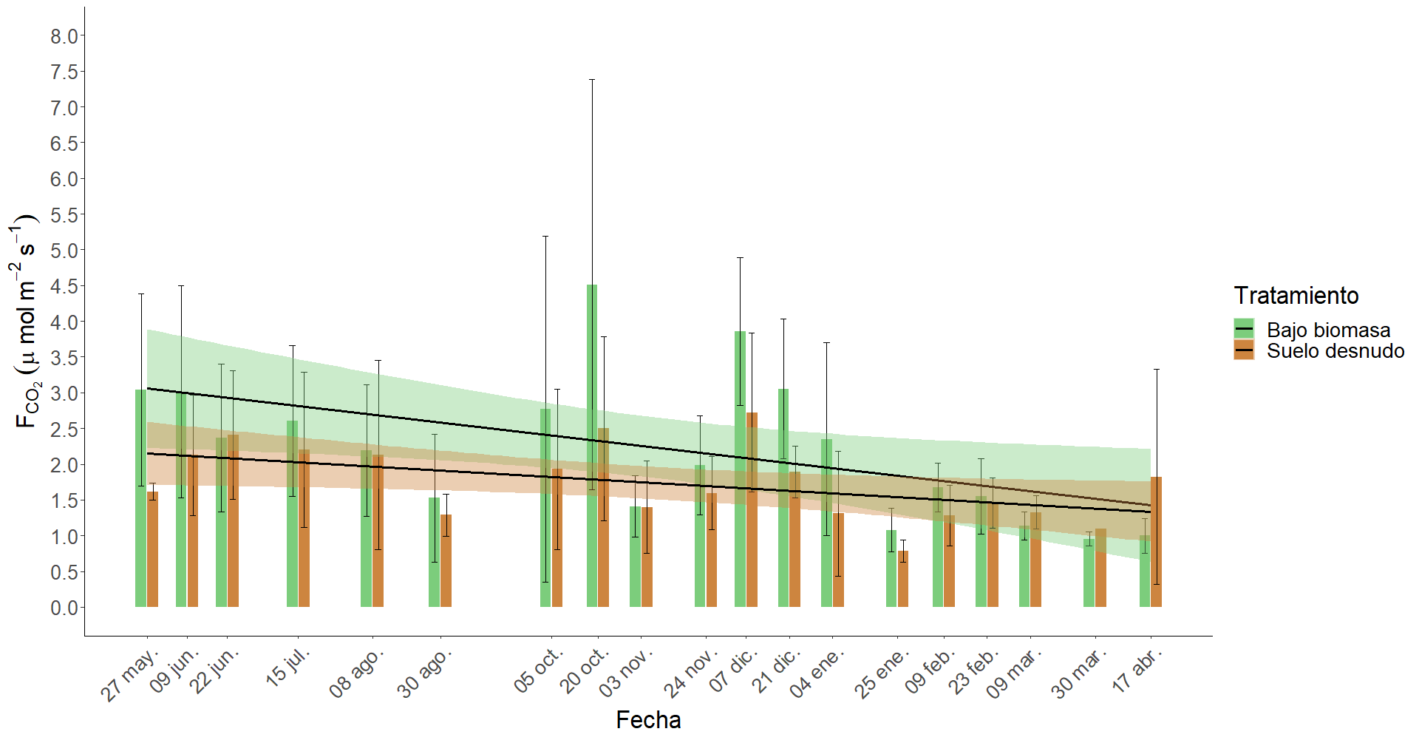
Pinus nigra (Abrucena)

Slide 13
Pinus nigra (Abrucena)

Slide 14
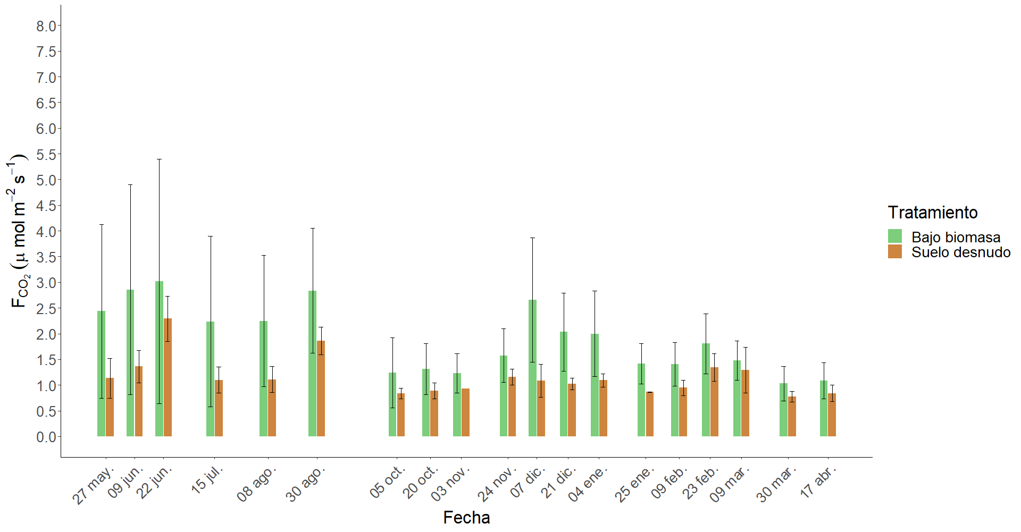
Quercus ilex (Fiñana)

Slide 15
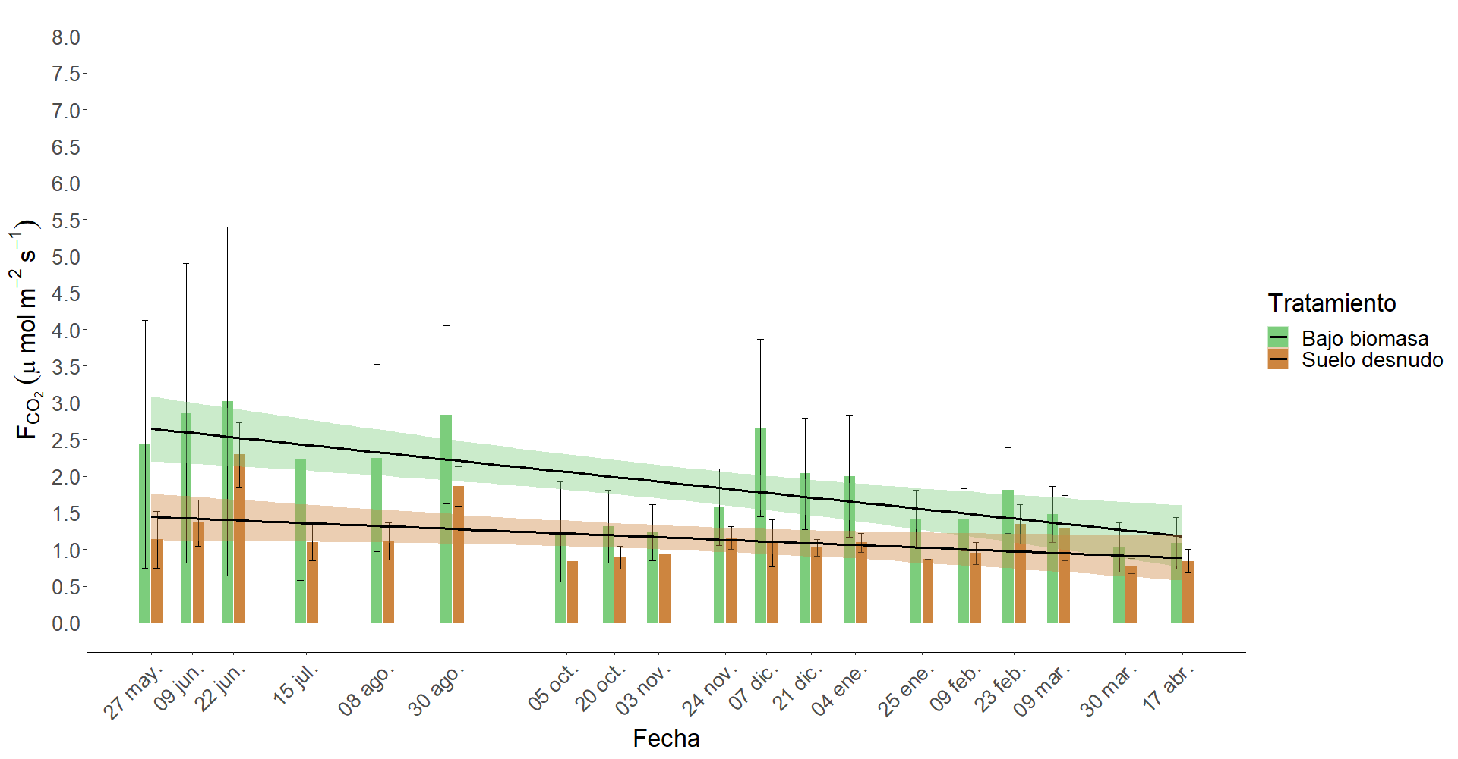
Quercus ilex (Fiñana)

Slide 16
Quercus ilex (Fiñana)

